Slide 1
第 五 章
微生物的营养和
培养基
余子全
湖南师范大学生命科学院
zq01yu@gmail.com

Slide 2
微生物的特点之一：食谱广、胃口大
食谱广
微生物获取营养物质方式多种多样;
食谱范围广：纤维素、木质素、几丁质、角蛋白、石油、甲醇、甲烷、塑料、酚类、氰化物等都可作为微生物营养物质。
吸收多，转化快
胃口大
消耗自身重量2000倍食物的时间：
大肠杆菌---1小时
人---500年（按400斤/年）

Slide 3
营养物质与营养
营养物质（Nutrient）：能够满足生物机体生长、繁殖和完成各种生理活动所需的物质。
营养（Nutrition）：生物获得和利用营养物质的过程。
营养物质是生物生存的物质基础，而营养是生物维持和延续其生命形式的一种生理过程。
如：硝化细菌营化能自养型生长

Slide 4
本章主要内容
第一节 微生物的营养要求
第二节 微生物的营养类型
第三节 营养物质进入微生物细胞
第四节 培养基
微生物的营养物质种类及要求
微生物的营养类型
微生物吸收营养物质的方式
如何根据需要正确地选择和使用培养基

Slide 5
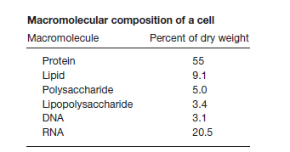
第一节 微生物的营养要求
一、微生物细胞的化学组成：
水：70%-90%
微生物细胞
（物质组成）
无机物（盐）
干物质
有机物：蛋白质、多糖、脂类、
核酸、维生素等及其降解产物

Slide 6
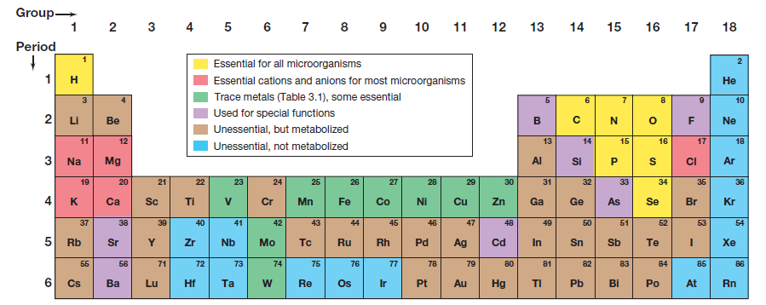
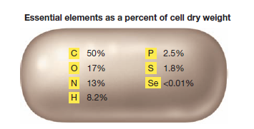
微生物细胞的化学组成
微生物细胞化学元素组成
主要元素：碳、氢、氧、氮、磷、硫、钾、镁、钙、铁等；
微量元素：锌、锰、钠、氯、钼、硒、钴、铜、钨、镍、硼等。

Slide 7
微生物细胞的化学组成
微生物与动植物营养要素比较
微生物、动物、植物之间存在“营养上的统一性”

Slide 8
第一节 微生物的营养要求
二、营养物质及其生理功能
微生物细胞的化学成分及分析
微生物生长所需要的营养物质及其生理功能
微生物的六种营养要素
（物质与能量）
碳源营养物（carbon source）
氮源营养物（nitrogen source）
能源营养物（energy source ）
生长因子（growth factor）
无机盐（inorganic salt）
水（water）

Slide 9
（一）、碳源（Carbon source）
第一节 微生物的营养要求
定义：在微生物生长过程中提供碳素来源的营养物质。
功能：（1）合成细胞物质及代谢产物；
（2）为整个生理活动提供所需要能源（异养微生物）。
种类:
无机含碳化合物：如CO₂和碳酸盐等。
有机含碳化合物：糖与糖的衍生物（多糖：如淀粉、麸皮、米糠等；饴糖；单糖），脂类、醇类、有机酸、烃类、芳香族化合物等。
Notes:
在碳源物质中糖类是一般微生物最广泛利用的碳源，其次是醇类、有机酸和脂类等。在糖类中，单糖胜于双糖和多糖。
目前在发酵工业中用做碳源的物质主要是糖类物质，即单糖、饴糖、淀粉（玉米粉、山芋粉、野生植物淀粉等）、麸皮、各种米糠等。另外，国内外开展了以纤维素、石油、CO₂和 H₂等作为碳源与能源来培养微生物的代粮发酵的科学研究.
目前已能利用石油或石油产品作为碳源来生产氨基酸、维生素、辅酶、有机酸、核苷酸、抗生素与酶制剂等各种有用产品，利用纤维素的研究一直报道很多。
另外有些有毒的含碳物质如氰化物、酚等也能被某些细菌分解与利用，可以利用这类细菌来处理它们，主要在环保上应用。
微生物不同，利用上述含碳化合物的能力不同，如假单胞菌属中的某些种可以利用90种以上的不同类型的碳源物质；而某些甲基营养型细菌只能利用甲醇或甲烷等一碳化合物进行生长。

Slide 10
微生物碳源谱特点
（一）、碳源
类型： 有机（异养）和 无机（自养）两大类；
谱广： 大于动、植物界碳源谱之和；
最广泛碳源： C • H • O 型有机物；
合理使用： C • H • O•N •X 型碳源物不应降格使用；
利用差异： 微生物间利用碳源谱能力差异大；
双功能营养物：化能异养菌的碳源等于能源。

Slide 11
微生物的碳源谱
（一）、碳源
类型 | 元素水平 | 化合物水平 | 培养基原料水平
无机碳 | C·O | CO₂ | CO₂
 | C·O·X | NaHCO₃ | NaHCO₃、CaCO₃、等
有机碳 | C·H·O·N·X | 复杂蛋白质、核酸等 | 牛肉膏、蛋白胨、花生饼粉等
 | C·H·O·N | 多数氨基酸、简单蛋白质等 | 一般氨基酸、明胶等
 | C·H·O | 糖、有机酸、醇、脂类等 | 葡萄糖、蔗糖、各种淀粉、糖蜜等
 | C·H | 烃类 | 天然气、石油及其不同馏份、石蜡油等

Slide 12
（一）、碳源
不同微生物利用含碳化合物的能力不同：
假单胞菌属中某些种可以利用90种以上的不同类型碳源物质；
甲基营养型细菌：只能利用甲醇或甲烷等一碳化合物生长。
可以用作洋葱假单胞菌唯一碳源的化合物:
碳水化合物及其衍生物：19种
脂肪酸：11种
二羧酸：9种
其它有机酸：12种
伯醇：3种
氨基酸：12种
其它氮化合物：13种
无氮环状化合物：9种
Notes:
微生物不同，利用上述含碳化合物的能力不同，如假单胞菌属中的某些种可以利用90种以上的不同类型的碳源物质；而某些甲基营养型细菌只能利用甲醇或甲烷等一碳化合物进行生长。
微生物利用碳源物质具有选择性。
不同种类微生物利用碳源物质的能力也有差别。

Slide 13
第一节 微生物的营养要求
（二）、氮源（Nitrogen source ）
定义：构成微生物物质或代谢产物中氮素来源的营养物质。
功能：合成细胞中含氮物，如蛋白质、核酸，以及含氮代谢物等，一般不作为能量（少数细菌可利用铵盐、硝酸盐等氮源作为能源）。
种类：
无机氮：铵盐、硝酸盐、亚硝酸盐、尿素、 氨、N₂等；
有机氮：蛋白质及其降解产物（如胨、肽、氨基酸等）、牛肉膏、鱼粉、花生饼粉、黄豆饼粉、玉米浆等
Notes:
以蛋白质形式存在的氮源不能被微生物直接吸收利用，必须通过微生物分泌的胞外蛋白水解酶将蛋白质分解之后才能被利用。在黄豆饼粉、花生饼粉里所含的氮则主要是以蛋白质的形式存在，这种蛋白氮必须通过水解之后降解成胨、肽、氨基酸等才能被机体利用，这种氮源叫迟效氮源。
而无机氮源或以蛋白质降解产物形式存在的有机氮源叫做速效氮源，例如硫酸铵中的氮以还原态氮形式存在，可以直接被菌体吸收利用，蛋白质的降解产物特别是氨基酸直接可以通过转氨作用等方式被机体利用。
速效氮源，通常是有利于机体的生长，迟效氮源有利于代谢产物的形成。在工业发酵过程中，往往是将速效氮源与迟效氮源按一定的比例制成混合氮源加到培养基里，以控制微生物的生长时期与代谢产物形成期的长短，达到提高产量的目的。
而无机氮源或以蛋白质降解产物形式存在的有机氮源叫做速效氮源，例如硫酸铵中的氮以还原态氮形式存在，可以直接被菌体吸收利用，蛋白质的降解产物特别是氨基酸直接可以通过转氨作用等方式被机体利用。
速效氮源，通常是有利于机体的生长，迟效氮源有利于代谢产物的形成。在工业发酵过程中，往往是将速效氮源与迟效氮源按一定的比例制成混合氮源加到培养基里，以控制微生物的生长时期与代谢产物形成期的长短，达到提高产量的目的

Slide 14
（二）、氮源
微生物的氮源谱
类型 | 元素水平 | 化合物水平 | 培养基原料水平
有机氮 | N·C·H·O·X | 复杂蛋白质、核酸等 | 牛肉膏、酵母膏、蛋白胨、饼粕粉、蚕蛹粉等
 | N·C·H·O | 尿素、一般氨基酸、简单蛋白质等 | 尿素、明胶等
无机氮 | N·H | NH₃、铵盐等 | (NH₄)₂SO₄等
 | N·O | 硝酸盐等 | KNO₃等
 | N | N₂ | 空气
Notes:
微生物利用的氮源 实验室：
铵盐
硝酸盐
尿素
蛋白胨
牛肉膏
等
发酵工业：
鱼粉
黄豆饼粉
蚕蛹粉
玉米浆
酵母粉
等

Slide 15
微生物氮源谱特点
（二）、氮源
类型： 分为无机氮、有机氮两类。
谱广：大于动、植物之和。
利用效率：N•C•H•O > N •H >N • O >N
切莫降格： 不要降格、级使用氮源物。
以aa分型：有氨基酸自养型与氨基酸异养型之分。

Slide 16
第一节 微生物的营养要求
（三）、能源（Energy source ）
定义：为微生物的生命活动提供能量来源的营养物或辐射能。
种类：
辐射能：光能营养型微生物，光能异养与光能自养微生物
有机物：化能异养微生物(同碳源)
无机物：化能自养微生物(不同于碳源)
特点：
谱广：大于植物，更大于动物。
类型独特：化能自养菌是生物界最独特生物类型，能利用一些还原态的无机物，如NH₄⁺、NO₂⁻、S、H₂S、H₂和Fe²⁺等作为能源。
单功能营养物：光辐射、CO₂、N₂等
分类： 双功能营养物： NH₄⁺、纯葡萄糖等
多功能营养物： 氨基酸 、牛肉膏、蛋白胨等

Slide 17
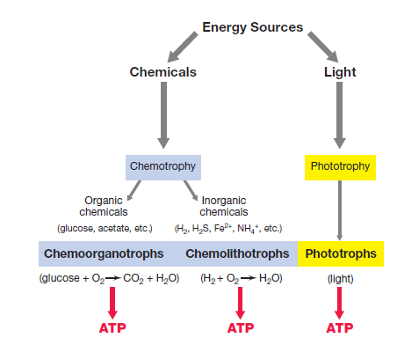
（三）、能源
微生物能量来源

Slide 18
第一节 微生物的营养要求
（四）、无机盐（Inorganic salt）
定义：为微生物提供除碳、氮以外的各种重要生物必需元素营养物的统称，也称矿质元素（mineral element）。
种类：
大量元素；生长所需浓度在 10⁻⁴~10⁻³mol/L ，如P、S、K、Mg、Ca、Na和Fe等；
微量元素：生长所需浓度在 10⁻⁸~10⁻⁶mol/L ，如Cu、Zn、Mn、Mo和 Co等。
提供方式：
大量元素： 加入有关化学试剂，如K₂HPO₄及MgSO₄等；
微量元素：一般化学试剂、天然成分中含有，一般不专门添加。

Slide 19
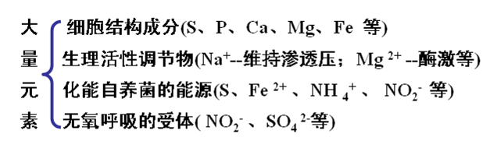
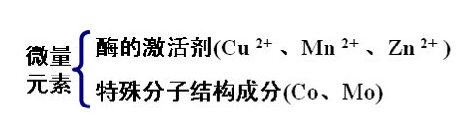
（四）、无机盐
矿质元素功能

Slide 20
第一节 微生物的营养要求
（五）、生长因子(growth factor)
定义要点：
（1）为某些微生物维持正常生长必不可少；
（2）生物体不能以简单碳源和氮源自身合成；
（3）由外界供给的需要较少的一类有机物质。
狭义：仅指维生素；
广义：还包括氨基酸、碱基、卟啉及其衍生物、甾醇、胺类、C2-C6的分枝或直链脂肪酸。
能提供生长因子的天然物质有：酵母膏、蛋白胨、麦芽、动植物组织或细胞浸液。

Slide 21
维生素的生理功能
（五）、生长因子
维生素类 转移的对象 代 谢 功 能
B₁硫胺素 乙醛基 脱羧酶、转醛酶、转酮酶的辅基
B₂核黄素 氢、电子 FMN和FAD的前体等
B₅烟酸 氢、电子 NAD和NADP的前体等
B₆吡哆醇 氨基 转氨、脱羧酶辅基等
B₁₂维生素 羧基\甲基 钴酰胺辅酶,参与一碳基传递等
泛酸 酰基 辅酶A的前体等
叶酸 甲基 参与一碳基转递等
生物素(H) 羧基 羧化酶的辅基, CO₂固定中作用

Slide 22
第一节 微生物的营养要求
六、水（Water）
生命体最基本的要素；
需求量最大的营养物；
含量可达细胞的70~90% 。
最大营养物
营养体： 细菌约 80%，酵母约 75%，霉菌约 85%；
霉菌孢子：约 39%；
细菌芽胞：芽胞核心极低。
最优良的溶剂和运输介质；
参与各种生化反应；
维持生物大分子的结构稳定；
有效的控制细胞内温度。
功能

Slide 23
第二节 微生物的营养类型
划分依据：
自养型生物：有机碳源
1. 生长所需要的营养物质
（碳源）
异养型生物：无机碳源
光能营养型：光能
2. 生物生长过程中能量的来源
化能营养型：化学能
光能自养型：以光为能源，不依赖任何有机物即可正常生长
光能异养型：以光为能源，但生长需要一定的有机营养
化能自养型：以无机物的氧化获得能量，生长不依赖有机营养物
化能异养型：以有机物的氧化获得能量，生长依赖于有机营养物质

Slide 24
第二节 微生物的营养类型
1．光能无机自养型（光能自养型）
能以CO₂为主要唯一或主要碳源；
进行光合作用获取生长所需要的能量；
以无机物如H₂、H₂S、H₂O、S等作为供氢体或电子供体，
使CO₂还原为细胞物质；
藻类及蓝细菌等和植物一样，以水为电子供体（供氢体），进行产氧型的光合
作用，合成细胞物质。
红硫细菌，以H₂S为电子供体，产生细胞物质，并伴随硫元素的产生。
光能
CO₂+ 2H₂S
[ CH₂O] + 2S+ H₂O
光合色素

Slide 25
光能
CO₂+ 2H₂O
[ CH₂O] + O₂
光合色素

Slide 26
第二节 微生物的营养类型
2．光能有机异养型（光能异养型）
不能以CO₂为主要或唯一的碳源；
以有机物作为供氢体，利用光能将CO₂还原为细胞物质；
在生长时大多数需要外源的生长因子；
例如，红螺菌属中的一些细菌能利用异丙醇作为供氢体，将CO₂ 还原成细胞物质，同时积累丙酮。
H₃C
光能
2
CHOH + CO₂
2 CH₃COCH₃ +[ CH₂O] + H₂O
光合色素
H₃C
该种营养类型微生物在污水净化中具有重要意义，污水中有机物作为H供体而被降解，同时利用光能还原CO₂为细胞物质

Slide 27
第二节 微生物的营养类型
光能无机自养型和光能有机异养型微生物
可利用光能生长，在地球生态环境的演化过程中起重要作用。

Slide 28
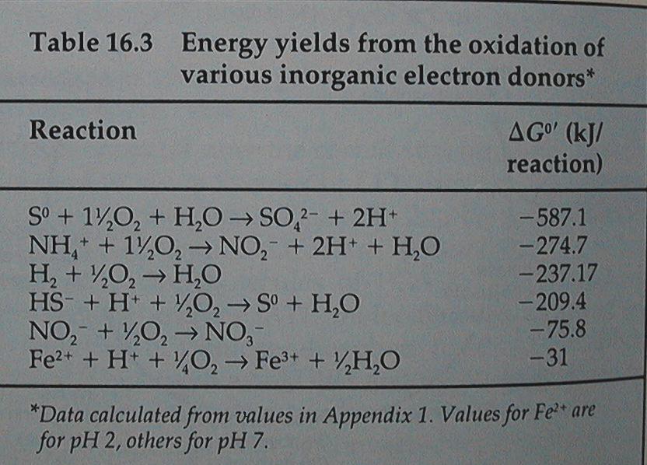
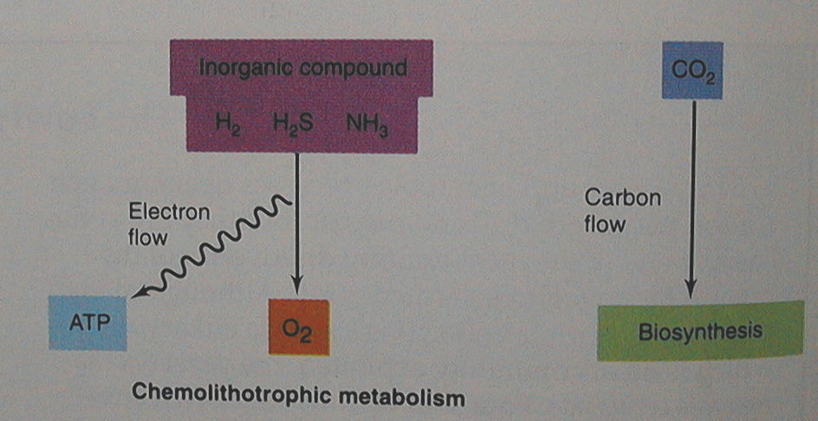
第二节 微生物的营养类型
3．化能无机自养型（化能自养型）
生长所需要的能量来自无机物氧化过程中放出的化学能；
以CO₂或碳酸盐作为唯一或主要碳源进行生长时，利用H₂、H₂S、Fe²⁺、NH₃或NO₂⁻等无机物作为电子供体使CO₂还原成细胞物质。
主要类群：硫化细菌、硝化细菌、铁细菌、氢细菌、产甲烷菌。
化能无机自养型只存在于微生物中，可在完全没有有机物及无光的
环境中生长。
它们广泛分布于土壤及水环境中,参与地球物质循环；

Slide 29
第二节 微生物的营养类型
4．化能有机异养型（化能异养型）
生长所需要的能量均来自有机物氧化过程中放出的化学能；
生长所需要的碳源主要是一些有机化合物，
如淀粉、糖类、纤维素、有机酸等。
有机物通常既是碳源也是能源
大多数细菌、真菌、原生动物都是化能有机异养型微生物；
所有致病微生物均为化能有机异养型微生物。

Slide 30
第二节 微生物的营养类型
4．化能有机异养型（化能异养型）
腐生型(metatrophy)：
可利用无生命的有机物(如动植物尸体和残体)作为碳源；
寄生型(paratrophy)：
寄生在活的寄主机体内吸取营养物质,离开寄主就不能生存；
在腐生型和寄生型之间还存在中间类型：
兼性腐生型(facultive metatrophy)；
兼性寄生型(facultive paratrophy)；

Slide 31
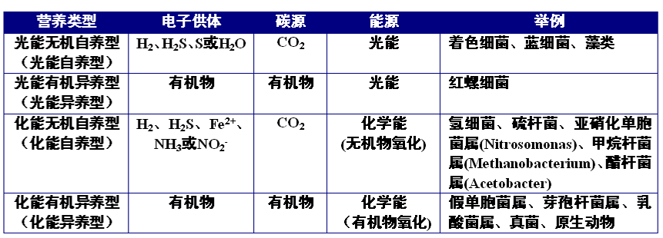
第二节 微生物的营养类型
微生物四种营养类型比较

Slide 32
第二节 微生物的营养类型
不同营养类型之间的界限并非绝对
异养型微生物并非绝对不能利用CO₂；
自养型微生物也并非不能利用有机物进行生长；
有些微生物在不同生长条件下生长时,其营养类型也会发生改变；
例如紫色非硫细菌(purple nonsulphur bacteria)：
没有有机物时，同化CO₂， 为自养型微生物；
有机物存在时，利用有机物进行生长，为异养型微生物；
光照和厌氧条件下，利用光能生长，为光能营养型微生物；
黑暗与好氧条件下，依靠有机物氧化产生的化学能生长，
为化能营养型微生物；
微生物营养类型的可变性无疑有利于提高其对环境条件变化的适应能力

Slide 33
第二节 微生物的营养类型
5．营养缺陷型
某些菌株发生突变(自然突变或人工诱变)后，失去合成某种(或某些)对该菌株生长必不可少的物质(通常是生长因子如氨基酸、维生素)的能力，必须从外界环境获得该物质才能生长繁殖，这种突变型菌株称为营养缺陷型(auxotroph)，相应的野生型菌株称为原养型(prototroph)。经常用来进行微生物遗传学方面的研究。
微生物生长需要的生长因子与营养缺陷型之间的关系？

Slide 34
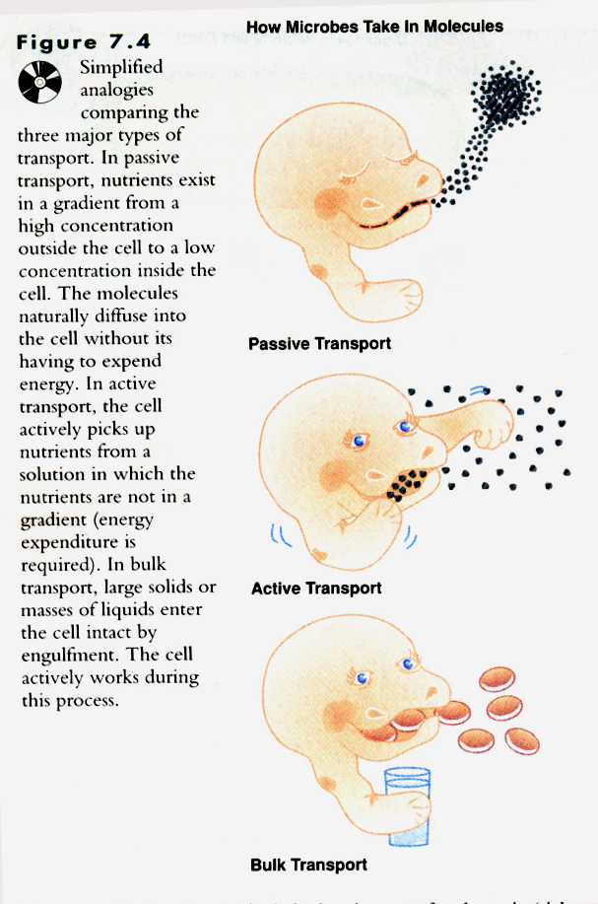
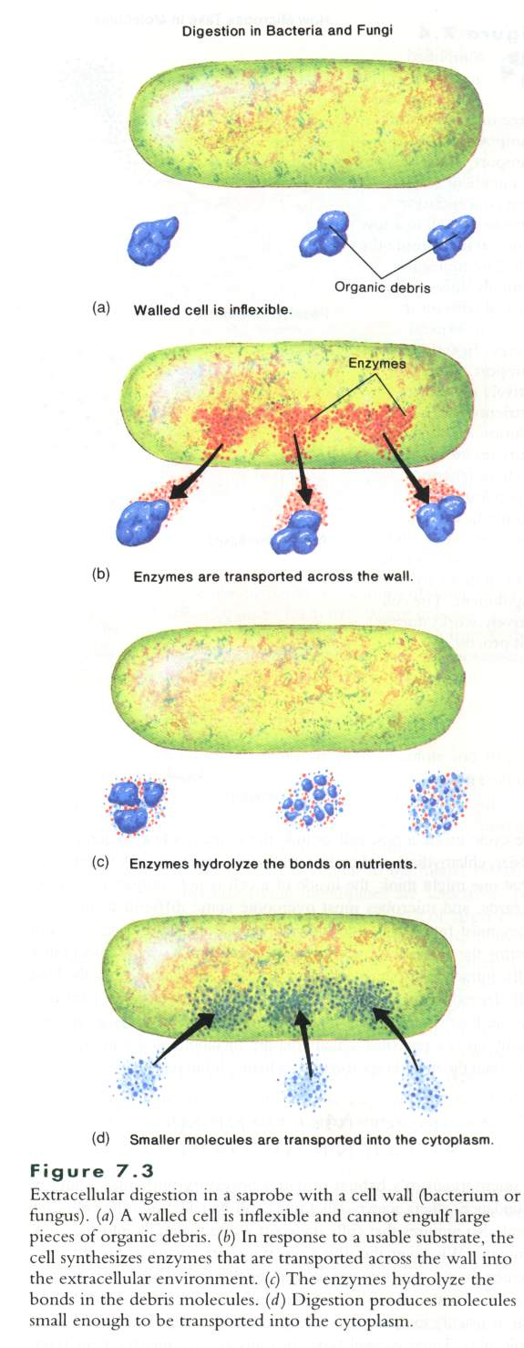
第三节 营养物质进入微生物细胞
一、自由扩散(simple diffusion)
二、促进扩散(facilitated diffusion)
三、主动运输(active transport)
四、基团转位(group translocation)

Slide 35
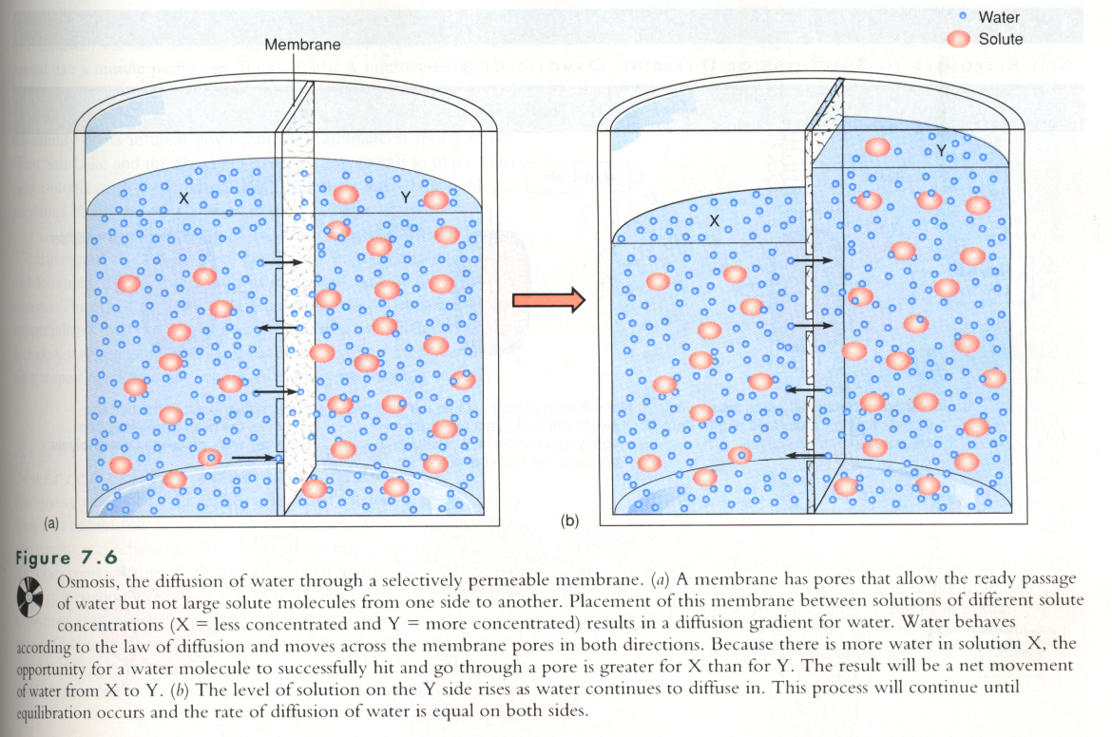
第三节 营养物质进入微生物细胞
一、自由扩散(simple diffusion)

Slide 36
自由扩散
无载体蛋白参与下，营养物质单纯依靠物理扩散的方式，非特异的从浓度高的一侧通过细胞膜上的小孔向浓度低的一侧扩散的一种物质运输方式。
特点：
驱动力为浓度梯度，不消耗能量；
物质不发生任何反应；
不能逆浓度梯度运输；
运输速率与膜内外物质的浓度差成正比；
非特异性，但是膜上小孔的大小和形状有一定选择性。

Slide 37
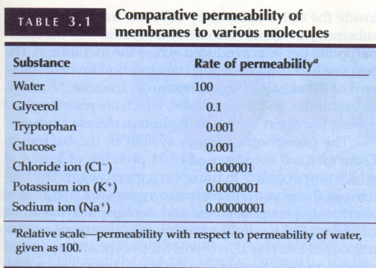
自由扩散
物质跨膜扩散的能力和速率与该物质的性质有关,分子量小、脂溶性、极性小的物质易通过扩散进出细胞
自由扩散并不是微生物细胞吸收营养物质的主要方式;
水是唯一可以通过扩散自由通过原生质膜的分子,脂肪酸、乙醇、甘油、苯、一些气体分子(O₂、CO₂)及某些氨基酸在一定程度上也可通过扩散进出细胞。

Slide 38
第三节 营养物质进入微生物细胞
二、促进扩散(facilitated diffusion)
物质借助细胞膜上特异的载体蛋白，从浓度高的一侧透过膜向浓度低的一侧扩散，不消耗能量的被动的营养物质跨膜运输方式。
特点：
被动跨膜运输方式，驱动力为浓度梯度，不消耗能量；
物质分子结构不发生变化；
不能进行逆浓度运输；
运输速率与膜内外物质的浓度差成正比；
需载体蛋白参与，每种载体只运输相应物质，具有较高专一性。
物质：糖类、氨基酸。

Slide 39
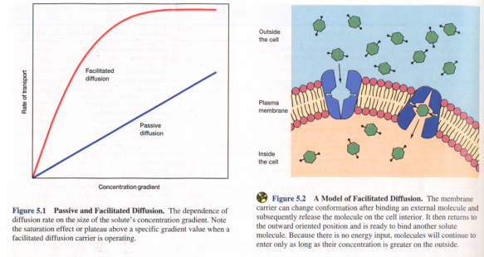
促进扩散
载体只影响物质的运输速率，并不改变该物质在膜内外形成的动态平衡状态；
载体蛋白通过构象变化和所伴随亲和力改变而促进物质扩散；
性质类似于酶的作用特征，因此载体蛋白也称为透过酶:底物选择性，竞争性抑制等；
透过酶大都是诱导酶,只有在环境中存在机体生长所需的营养物质时，相应的透过酶才合成。

Slide 40
第三节 营养物质进入微生物细胞
三、主动运输(active transport)
必须消耗能量，并通过细胞膜上特异载体蛋白的构象变化，使膜外环境中低浓度的营养物质进入膜内
特点：
需消耗能量；
物质本身的分子结构不变化；
可逆浓度梯度运输；
需载体蛋白参与。
能量来源：
好氧型微生物与兼性厌氧微生物直接利用呼吸能；
厌氧型微生物利用化学能(ATP)；
光合微生物利用光能。
主动运输是广泛存在于微生物中的一种主要的物质运输方式

Slide 41
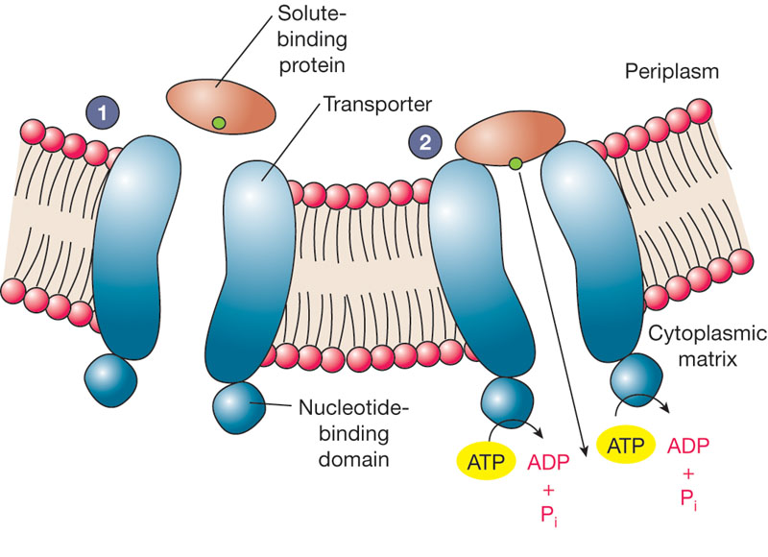
(1)ATP 结合性盒式转运蛋白系统(ATP-binding cassette transporter, ABC transporter)
主动运输

Slide 42
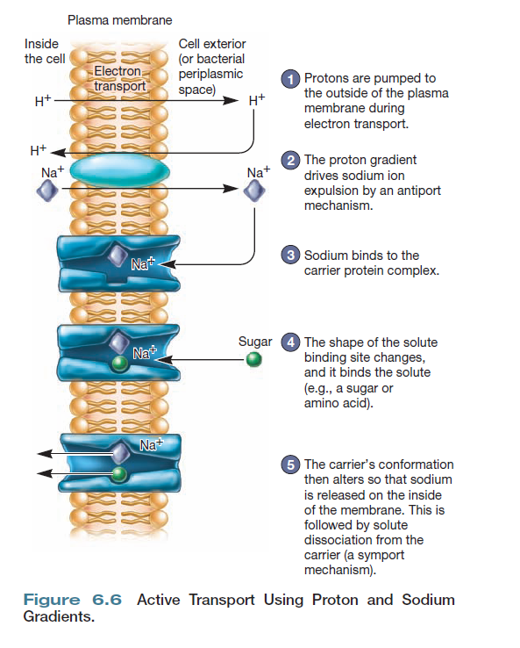
(2)利用质子和Na⁺的主动运输系统
主动运输

Slide 43
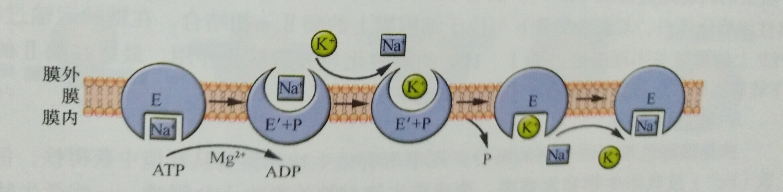
(3)Na⁺， K⁺-ATPase 系统
主动运输
Na⁺， K⁺-ATPase 系统
蛋白学者J. C. Skou于1957年发现
E为非磷酸化酶，，利用ATP的能量将Na⁺泵出细胞外，将， K⁺泵如细胞内，维持细胞内高浓度K⁺。细胞内高浓度K⁺是保证许多酶活性和蛋白质合成所必须的。

Slide 44
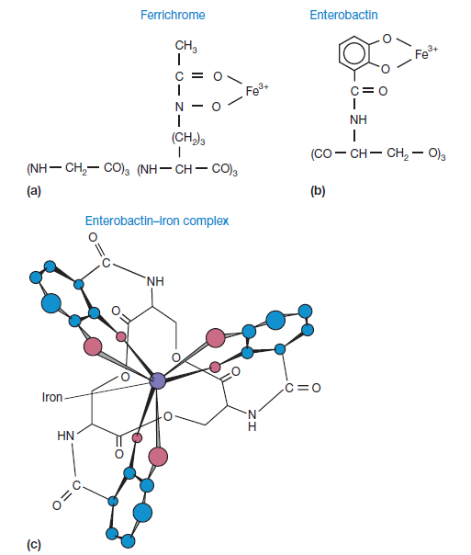
(4)铁载体运输
主动运输
铁载体(siderophore):
真菌菌产生高铁色素(Ferrichrome)
细菌产生的肠杆菌素(Enterobactin)
铁载体与Fe3+形成复合物达到细胞表面被铁载体蛋白，或ABC transporter转运至细胞内

Slide 45
第三节 营养物质进入微生物细胞
四、基团转位(group translocation)
需要特异载体蛋白参与，消耗能量，物质分子结构发生明显变化的一种运输方式。
特点：
运输过程中需消耗能量；
需载体蛋白参与；
物质本身的分子结构发生变化；
可逆浓度梯度运输；
主要存在厌氧微生物中。
基团转位主要用于厌氧型和兼性厌氧型细菌中糖的运输，脂肪酸、核苷、碱基等也可通过这种方式运输。

Slide 46
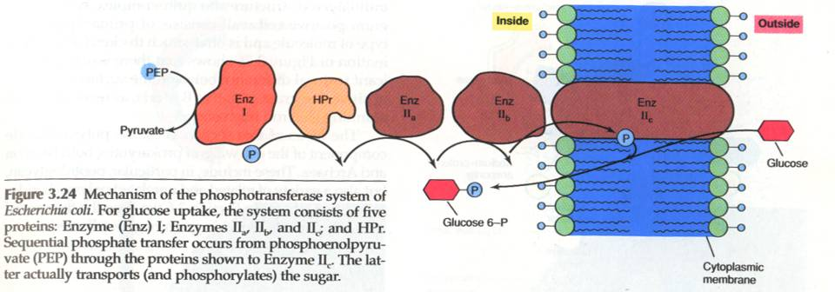
基团转位
在E. coli中，主要靠磷酸转移酶系统进行，四种酶（酶I、酶IIa、酶IIb、酶IIc）和一种蛋白质（heat-stable carrier protein, HPr）完成。
基团转位主要用于运送各种糖类（葡萄糖，果糖，甘露糖，N-乙酰葡萄糖胺等）、核苷酸、腺嘌呤等物质

Slide 47
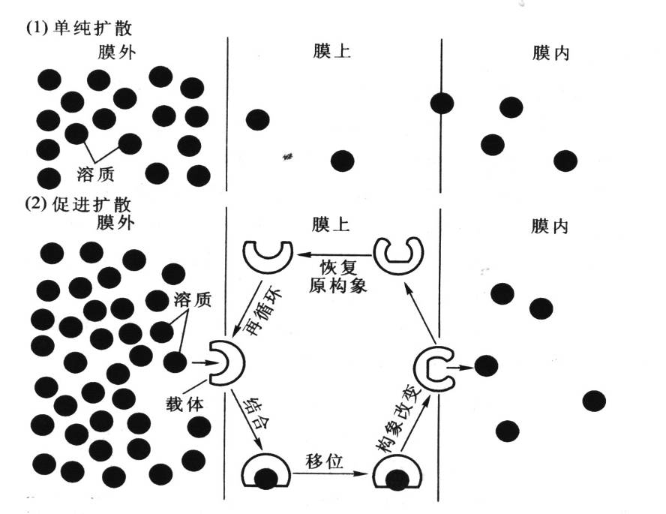
第三节 营养物质进入微生物细胞

Slide 48
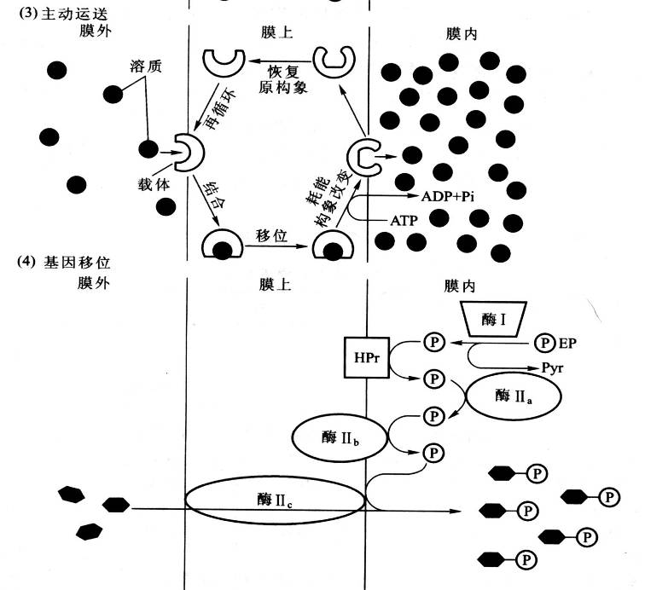
第三节 营养物质进入微生物细胞

Slide 49
四种运送营养物质方式差异的比较
第三节 营养物质进入微生物细胞
比较项目 单纯扩散 促进扩散 主动运送 基因移位
特异载体蛋白 无 有 有 有
运送速度 慢 快 快 快
溶质运送方向 由浓至稀 由浓至稀 由稀至浓 由稀至浓
平衡时内外浓度 内外相等 内外相等 内浓度高得多 内浓度高得多
运送分子 无特异性 特异性 特异性 特异性
能量消耗 不需要 不需要 需要 需要
前后溶质分子 不改变 不改变 不改变 改变
载体饱和效应 无 有 有 有
与溶质类似物 无竞争性 有竞争性 有竞争性 有竞争性
运送抑制剂 无 有 有 有
运送对象举例 H₂O.CO₂.O₂. SO₄^{2 -.}PO₄ ³⁻. 氨基酸.乳糖、 葡萄糖.果糖等
乙醇.盐类等 糖(真核生物) Na⁺.Ca⁺等离 嘌呤.核苷.脂肪

Slide 50
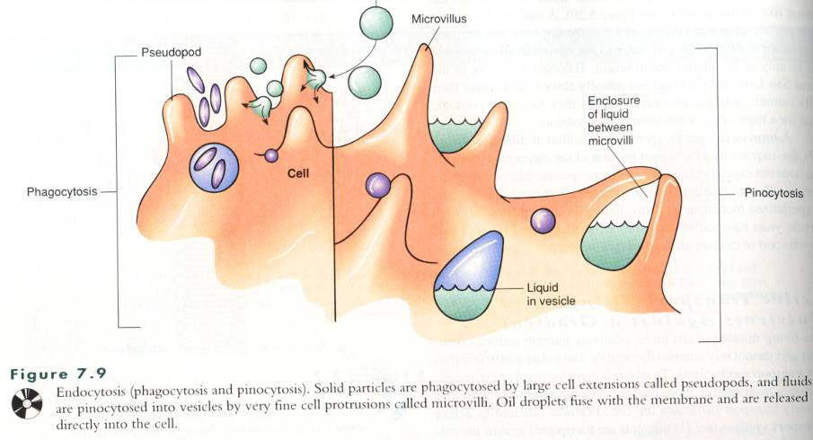
第三节 营养物质进入微生物细胞
膜泡运输(memberane vesicle transport)
膜泡运输主要存在于原生动物中，特别是变形虫(amoeba)，
为这类微生物的一种营养物质的运输方式。

Slide 51
第四节 培养基
培养基（medium）：人工配制的，适合微生物生长繁殖或产生代谢产物的营养基质
培养基几乎是一切对微生物进行研究和利用工作的基础
任何培养基都应该具备微生物生长所需要六大营养要素
碳源、氮源、无机盐、能源、生长因子、水
任何培养基一旦配成，必须立即进行灭菌处理
常规高压蒸汽灭菌：
1.05kg/cm²,121.3℃15-30分钟；0.56kg/cm²,112.6℃15-30分钟
某些成分进行分别灭菌；
过滤除菌；

Slide 52
第四节 培养基
一、选用和设计培养基的原则和方法
在微生物学研究和生产实践中，配制合适的培养基是一项最基本的要求。
1、选择适宜的营养物质
2、营养物的浓度及配比合适
3、物理、化学条件适宜
4、经济节约
5、精心设计、试验比较

Slide 53
一、选用和设计培养基的原则和方法
1、选择适宜的营养物质
实验室一般培养：普通常用培养基；
遗传研究：成分清楚的合成培养基；
生理、代谢研究：选用相应的培养基配方；
培养不同的微生物应根据其特点采用不同的培养条件；
培养目的不同，原料的选择和配比不同；
实验室的常用培养基：
细菌： 牛肉膏蛋白胨培养基（或简称普通肉汤培养基）；
放线菌：高氏1号合成培养基培养；
酵母菌：麦芽汁培养基；
霉菌： 查氏合成培养基；
例如枯草芽孢杆菌：
一般培养：肉汤培养基或LB培养基；
自然转化：基础培养基；
观察芽孢：生孢子培养基；
产蛋白酶：以玉米粉、黄豆饼粉为主的产酶培养基；

Slide 54
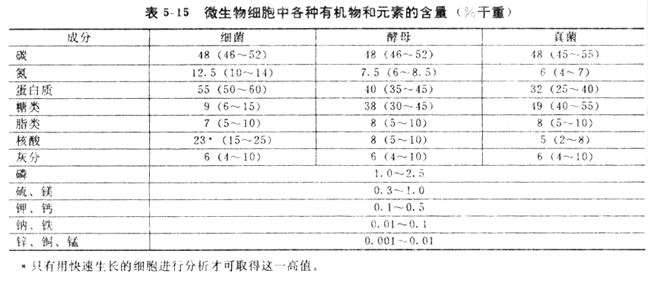
一、选用和设计培养基的原则和方法
2、营养物质浓度及配比合适
营养物质的浓度适宜；
营养物质之间的配比适宜；
高浓度糖类物质、无机盐、重金属离子等不仅不能
维持和促进微生物的生长，反而起到抑制或杀菌作用。
培养基中各营养物质之间的浓度配比也直接影响微生物的生长
繁殖和(或)代谢产物的形成和积累，其中碳氮比(C/N)的影响较大。
发酵生产谷氨酸时：
碳氮比为4/1时，菌体大量繁殖，谷氨酸积累少；
碳氮比为3/1时，菌体繁殖受到抑制，谷氨酸产量则大量增加。

Slide 55
一、选用和设计培养基的原则和方法
3、物理化学条件适宜
pH；
氧化还原电位；

Slide 56
3、物理化学条件适宜
1）pH
培养基的pH必须控制在一定的范围内，以满足不同类型
微生物的生长繁殖或产生代谢产物。
通常培养条件：
细菌与放线菌：pH7~7.5
酵母菌和霉菌：pH4.5~6范围内生长
为了维持培养基pH的相对恒定，通常在培养基中加入pH缓冲剂，
或在进行工业发酵时补加酸、碱。

Slide 57
3、物理化学条件适宜
2）氧化还原电位
又称氧化还原电势（redox potential），是度量某氧化还原系统中
的还原剂释放电子或氧化剂接受电子趋势的一种指标，其单位是
V（伏）或mV（毫伏）。
正如微生物与pH的关系一样，不同类型微生物生长对
氧化还原电位(Ф)的要求不同
好氧性微生物： +0.1伏以上时可正常生长,以+0.3～+0.4伏为宜；
厌氧性微生物： 低于+0.1伏条件下生长；
兼性厌氧微生物： +0.1伏以上时进行好氧呼吸,
+0.1伏以下时进行发酵。

Slide 58
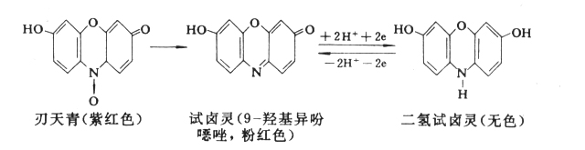
3、物理化学条件适宜
2）氧化还原电位
氧化还原电位与氧分压和pH有关,也受某些微生物代谢产物的影响
增加通气量(如振荡培养、搅拌)提高培养基的氧分压，或加入
氧化剂，从而增加Ф值；
在培养基中加入抗坏血酸（0.1%）、硫化氢(0.025%)、半胱氨酸
(<0.05%)、谷胱甘肽、二硫苏糖醇、庖肉等还原性物质可降低Ф值。
培养基中加入氧化还原指示剂刃天青可对氧化还原电位进行间接测定

Slide 59
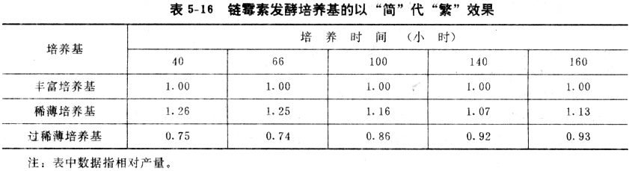
以工农业生产中易污染环境的废弃物作为培养微生物的原料。
例如，糖蜜(制糖工业中含有蔗糖的废液)、乳清(乳制品工业中含有
乳糖的废液)、豆制品工业废液及黑废液(造纸工业中含有戊糖和己
糖的亚硫酸纸浆)等都可作为培养基的原料。
工业上的甲烷发酵主要利用废水、废渣作原料,
在我国农村，已推广利用粪便及禾草为原料发酵生产甲烷作为燃料。
另外,大量的农副产品或制品，如麸皮、米糠、玉米浆、酵母浸膏、
酒糟、豆饼、花生饼、蛋白胨等都是常用的发酵工业原料。
一、选用和设计培养基的原则和方法
4、经济节约
配制培养基时应尽量利用廉价且易于获得的原料作为培养基成份,
特别是在发酵工业中,以降低生产成本。
以粗代精
以“野”代“家”
以废代好
以简代繁
对微生物来说，各种粗原料营养更加完全，效果更好。
而且在经济上也节约。
以野生植物原料代替栽培植物原料，如木薯、橡子、薯芋等
都是富含淀粉质的野生植物，可以部分取代粮食用于工业发
酵的碳源。
某制药厂改进链霉素发酵液中的原有配方，设法减去30-50%的
黄豆饼粉、25%的葡萄糖和20%硫酸铵，结果反而提高了产量。

Slide 60
以大气氮、铵盐、硝酸盐或尿素等一类非蛋白质或非氨基酸廉价
原料用作发酵培养基的原料，让微生物转化成菌体蛋白质或含氮
的发酵产物供人们利用。
一、选用和设计培养基的原则和方法
4、经济节约
配制培养基时应尽量利用廉价且易于获得的原料作为培养基成份,
特别是在发酵工业中,以降低生产成本。
以粗代精
以“野”代“家”
开发利用纤维素这种世界上含量最丰富的可再生资源。将大量的
纤维素农副产品转变为优质饲料、工业发酵原料、燃料及人类的
食品及饮料。
以废代好
以简代繁
以烃代粮
以纤代糖
以石油或天然气副产品代替糖质原料来培养微生物。
生产石油蛋白
将石油产品转化成一些产值更高的高级醇、脂肪酸、环烷酸等
化工产品和若干合成物；
对石油产品的品质进行改良，如脱硫、脱蜡等。
以无机氮代蛋白

Slide 61
一、选用和设计培养基的原则和方法
5、精心设计、试验比较
进行生态模拟，研究某种微生物的培养条件；
文献查阅，设计特定微生物的培养基配方；
试验比较，确定特定微生物的最佳培养条件；

Slide 62
不同培养基对枯草芽胞杆菌产蛋白酶的影响
编 号 | 玉米粉 (%) | 豆饼粉 (%) | 麸皮 (%) | 酶活力（U/ml）
 |  |  |  | 40h | 45h | 50h | 55h
1 | 4 | 3 | 0 | 11342.5 | 13880.3 | 13794.4 | 13712.5
2 | 5 | 3.5 | 0 | 12835.6 | 14560.3 | 14642.2 | 14231.7
3 | 6 | 4 | 0 | 13341.2 | 15783.9 | 15654.2 | 15321.7
4 | 7 | 4.5 | 0 | 13213.7 | 15568.3 | 15123.6 | 14892.3
5 | 4 | 3 | 0.5 | 11789.3 | 14553.2 | 14236.7 | 14111.2
6 | 4 | 3 | 1 | 12642.8 | 15107.6 | 15021.3 | 14972.3
7 | 4 | 3 | 1.25 | 11137.9 | 14236.9 | 14100.8 | 13932.5
8 | 4 | 3 | 1.5 | 10782.7 | 13453.8 | 13657.9 | 13697.3

Slide 63
第四节 培养基
二、培养基类型及应用
1．按成份不同划分
天然培养基(complex medium)
以化学成分还不清楚或化学成分不恒定的天然有机物组成（P86第三段）
合成培养基(synthetic medium)
是由化学成份完全了解的物质配制而成的培养基，也称化学限定培养基(chemically defined medium)

Slide 64
二、培养基类型及应用
2．根据物理状态划分
固体培养基；
半固体培养基；
液体培养基；

Slide 65
二、培养基类型及应用
3．按用途划分
1）基础培养基(minimum medium)
在一定条件下含有某种微生物生长繁殖所需的基本营养物质的培养基
牛肉膏、蛋白胨培养基是最常用的基础培养基？

Slide 66
二、培养基类型及应用
3．按用途划分
1）基础培养基(minimum medium)
在一定条件下含有某种微生物所有原养型菌株生长繁殖所需的
基本营养物质的培养基
2）完全培养基(complete medium)
在一定条件下含有某种微生物营养缺陷突变菌株生长繁殖
所需的所有营养物质的培养基
牛肉膏蛋白胨培养基就是枯草芽孢杆菌等的完全培养基

Slide 67
二、培养基类型及应用
3．按用途划分
3）加富培养基和富集培养基(enrichment medium)
在普通培养基（如肉汤蛋白胨培养基）中加入某些特殊营养物质制成的一类营养丰富的培养基。
这些特殊营养物质包括血液、血清、酵母浸膏、动植物组织液等。用来培养营养要求比较苛刻的异养型微生物，如培养百日咳博德氏菌(Bordetella pertussis)需要含有血液的加富培养基。
根据待分离微生物的特点设计的培养基，用于从环境中富集和分离某种微生物。
（目的微生物在这种培养基中较其他微生物生长速度快，并逐渐富集而占优势，从而容易达到分离该种微生物的目的。）

Slide 68
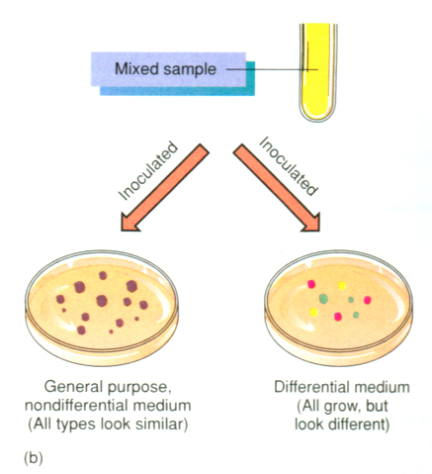
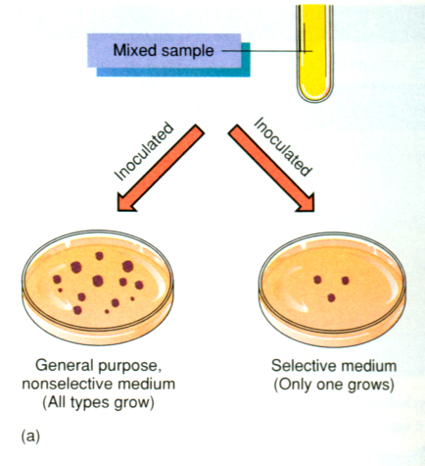
二、培养基类型及应用
3．按用途划分
4）鉴别培养基(differential medium)
用于鉴别不同类型微生物的培养基
特殊化学物质发生特定的化学反应，产生明显的特征性变化，
根据这种特征性变化,可将该种微生物与其他微生物区分开来。
5）选择培养基(selective medium)
用于将某种或某类微生物从混杂的微生物群体中分离出来的培养基
根据不同种类微生物的特殊营养需求或对某种化学物质的敏感性不
同，在培养基中加入相应的特殊营养物质或化学物质，抑制不需要
的微生物的生长，有利于所需微生物的生长。

Slide 69
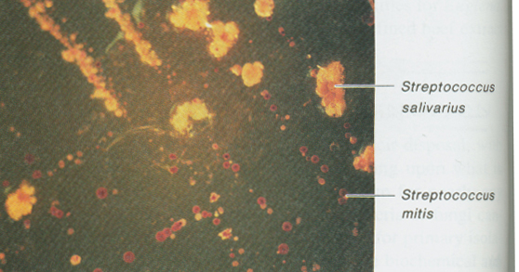
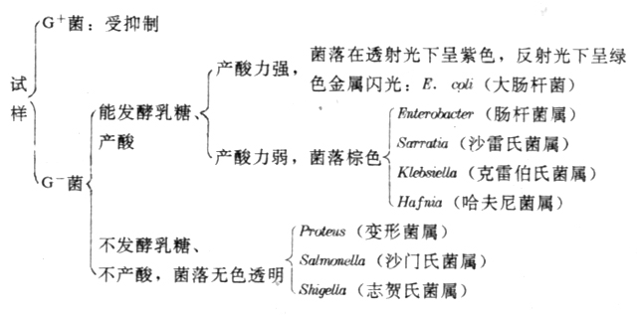
4）鉴别培养基(differential medium)

Slide 70
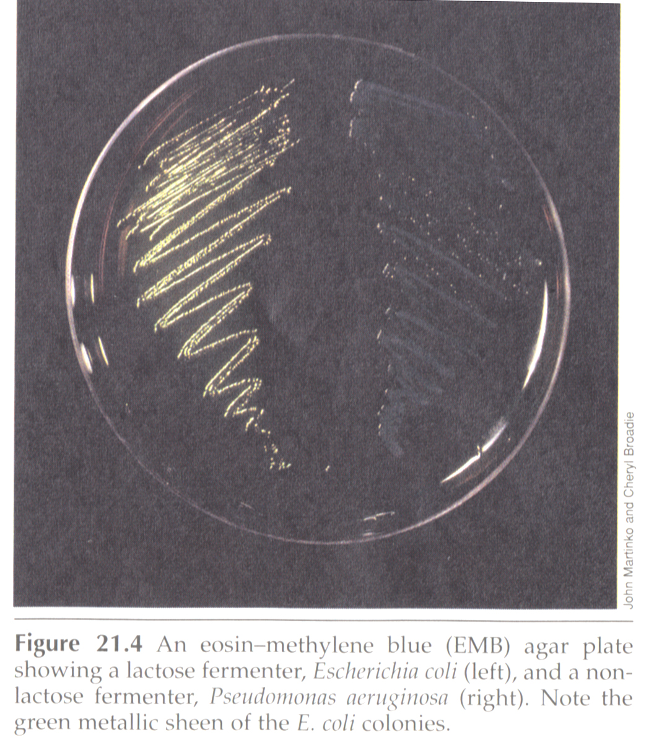

Slide 71
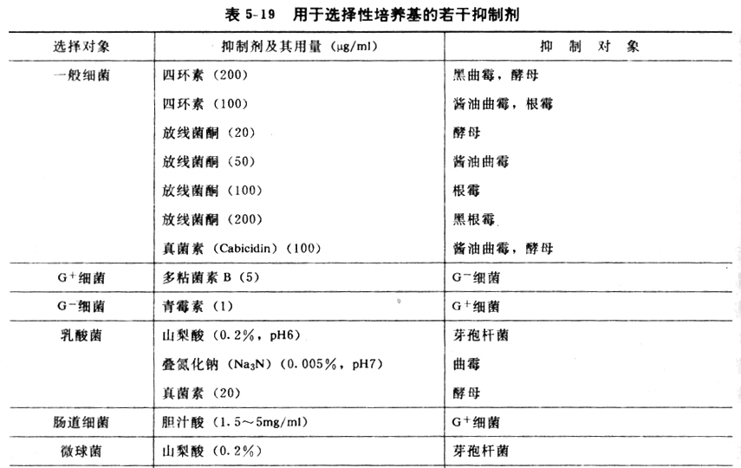
5）选择培养基(selective medium)

Slide 72
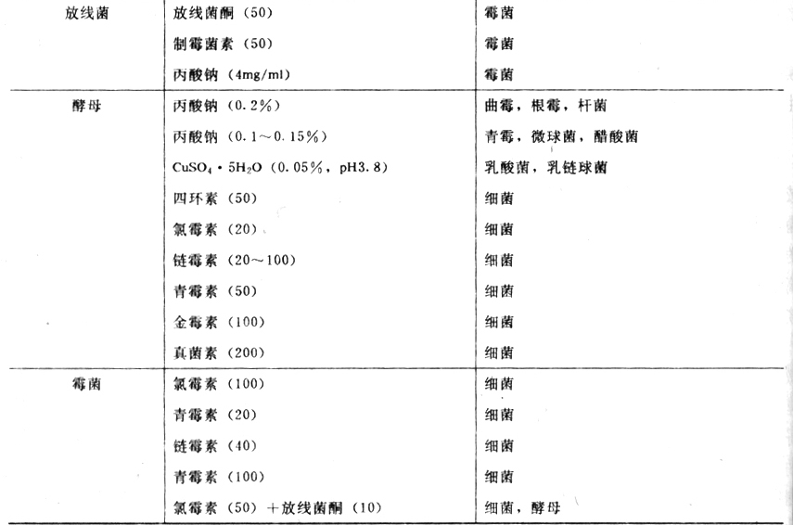
5）选择培养基(selective medium)

